Slide 1
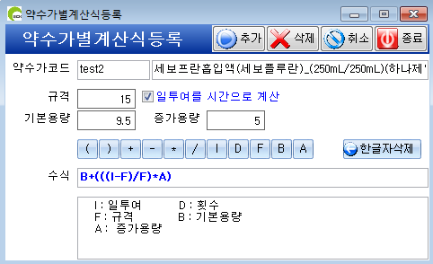
프로그램 변경사항
1. 약수가계산식 변경사항
- 증가용량 추가
ex) 15분까지는 9.5 매15분마다 5씩증가
15분 : 9.5
30분 : 14.5
45분 : 19.5

Slide 2
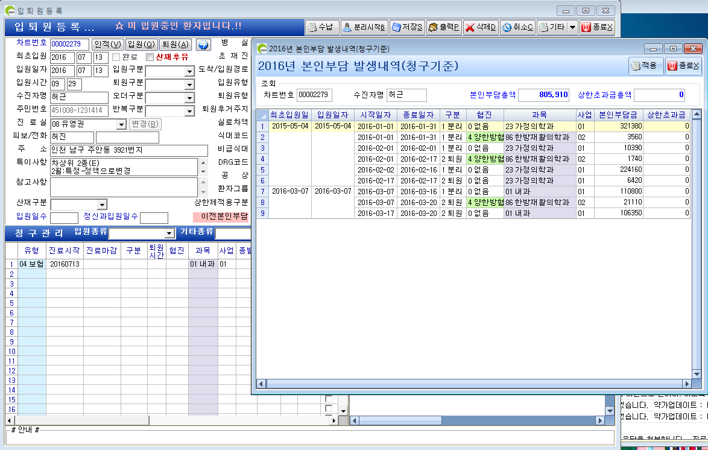
프로그램 변경사항
2. 입퇴원등록시 이전본인부담 발생내역 팝업
- 입퇴원등록시
- 이전본인부담을 더블클릭시

Slide 3
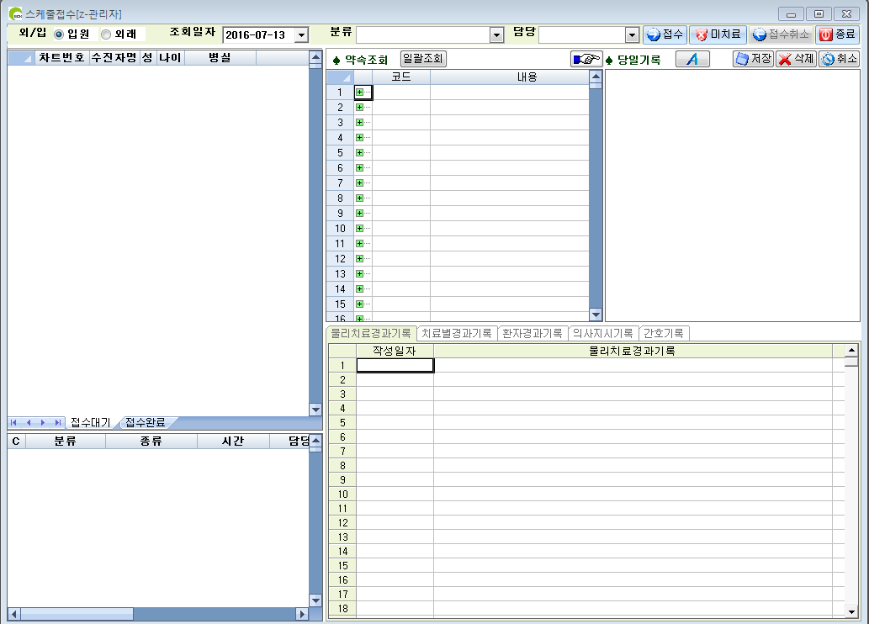
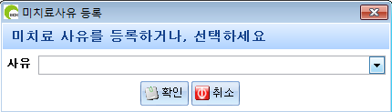
프로그램 변경사항
3. 물리치료스케줄 변경사항
- `미치료`완료 추가
- `미치료`클릭시 미치료사유등록 화면
- 진료실, 병동등록
기타메뉴 -> `일자별 물리치료 스케줄`
- 경과기록,의사지시기록 사용자칼럼추가

Slide 4
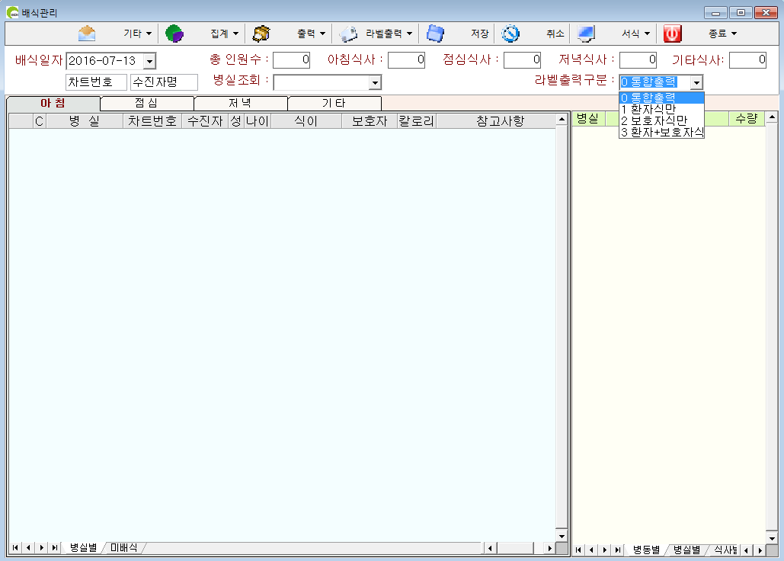
프로그램 변경사항
4. 영양실 변경사항
- 환자조회 추가
- 라벨출력 구분추가
0-통합출력
1-환자식만
2-보호자식만
3-환자+보호자식
- 식이갯수 리스트
병동별/병실별/식사별 선택시 즉시적용
- 출력메뉴 -> 엑셀저장추가

Slide 5
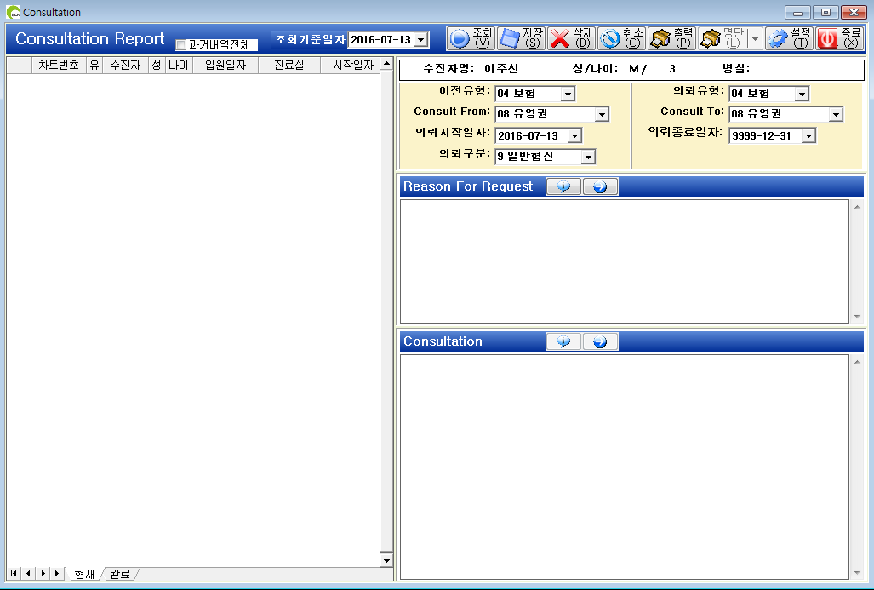
프로그램 변경사항
5. 컨설트레포트 수정
- 과거내역전체 추가
: 해당 입원환자의 종료된건 조회

Slide 6
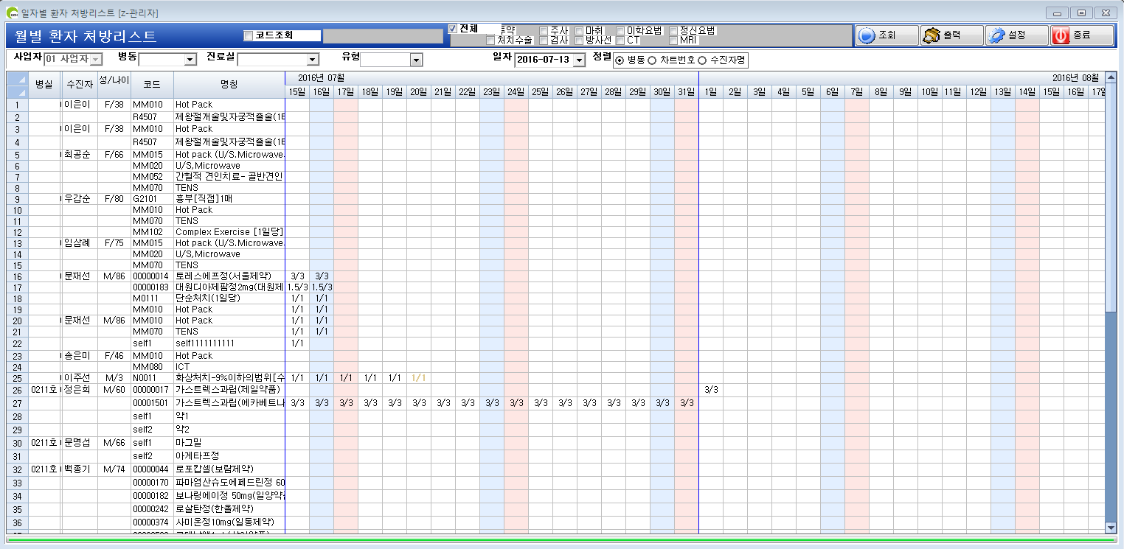
프로그램 변경사항
6. 오더월별리스트 수정
- 2개월분 동시 보여지게

Slide 7
프로그램 변경사항
7. DUR BROKER 설치
- DUR BROKER 최신버전설치(20150708)

